Slide 1

Ejecución y Recolección de Datos en Experimentos IS
Clase 15 | Unidad 3 — Experimentación en IS (3.2.2)
Investigación en Ingeniería de Software — ESPE | Ing. Ángel Rea, Ph.D.

Slide 2
El protocolo es el experimento
"Lo que no está en el protocolo, no pasó."
En 2009, Kitchenham et al. analizaron la replicabilidad de 103 experimentos IS publicados. Resultado: solo el 31% describía el procedimiento con suficiente detalle como para que otro investigador pudiera replicarlo.
El 69% restante era irreproducible — no por mala ciencia, sino por documentación deficiente.
El protocolo de ejecución responde:
¿Quién hace qué?
¿Asignación de sujetos?
Roles y responsabilidades claramente definidos para cada fase del experimento.
Mecanismo de asignación a tratamientos documentado y reproducible.
¿Qué pasa si alguien abandona?
¿Cómo se resguardan los datos?
Protocolo de contingencia ante abandonos o eventos inesperados.
Registro y custodia de datos crudos con trazabilidad completa.
Sin protocolo detallado, el experimento existe una sola vez — en la mente del investigador.

Slide 3




Antes de ejecutar: piloto, consentimiento y aleatorización
Estudio piloto (imprescindible)
Consentimiento informado
Aleatorización
Asignación de sujetos a grupos mediante tabla de números aleatorios o software (R, Python random). Documenta el mecanismo de aleatorización — es parte del protocolo. En diseños within-subject: aleatoriza el orden de los tratamientos (contrabalanceo).
Prueba el protocolo con 2-3 sujetos antes del experimento real. Identifica ambigüedades en las instrucciones, problemas con los instrumentos y tiempos irreales. No se incluye en el análisis final.
Los participantes deben conocer el propósito general del estudio (sin revelar la hipótesis si puede crear sesgo). Tienen derecho a retirarse sin penalización. Los datos se manejan con confidencialidad y anonimización.

Slide 4
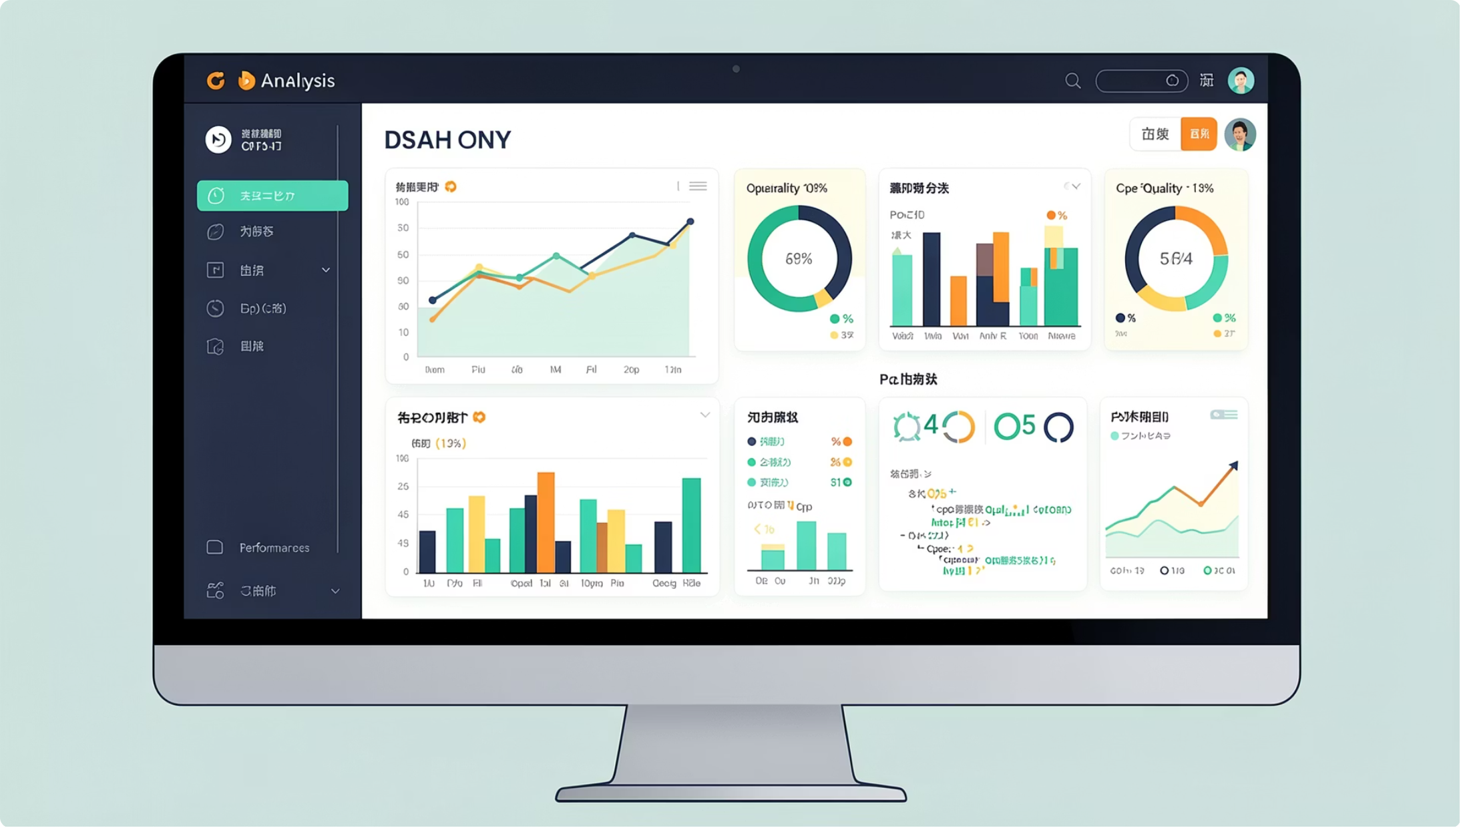

Instrumentos de recolección de datos en IS
Métricas automáticas (objetivas)
Tiempo de tarea (timestamps en el IDE, Git commit time)
Densidad de defectos (SonarQube, Checkstyle, ESLint)
Cobertura de pruebas (JaCoCo, Istanbul)
Complejidad ciclomática (plugin IDE o SonarQube)
Líneas de código (LOC, NCLOC)
Cuestionarios (subjetivos)
Escala de usabilidad del sistema (SUS — 10 ítems, escala Likert)
NASA-TLX (Task Load Index) — carga cognitiva percibida
Cuestionarios de satisfacción ad hoc
Observación directa
Screen recording con consentimiento
Think-aloud protocol (el participante verbaliza su proceso)
Notas del experimentador en campo
Regla clave: combinar al menos una métrica objetiva y una subjetiva para triangular el efecto del tratamiento.

Slide 5

El efecto Hawthorne en experimentos IS
Definición
Estrategias de control
Los sujetos modifican su comportamiento al saber que están siendo observados — no por el tratamiento, sino por el hecho de la observación.
01
Período de habituación
Ejemplo en IS
Dejar que los sujetos trabajen con el entorno un tiempo antes de empezar a medir.
Un equipo que sabe que se está midiendo su velocidad de codificación puede acelerar artificialmente, invalidando la comparación.
02
Nota: en muchos experimentos IS el cegamiento completo (doble ciego) no es posible — el sujeto sabe qué técnica está usando. Hay que documentar esta limitación.
Cegamiento parcial
No revelar qué grupo tiene el "tratamiento" y cuál el "control" hasta después.
03
Entorno natural
Ejecutar el experimento en el entorno habitual de trabajo del sujeto, no en laboratorio artificial.
04
Medición no intrusiva
Usar logs automáticos en lugar de observadores humanos presentes.

Slide 6
Amenazas a la validez durante la ejecución
Clasificación según Wohlin et al. — amenazas que pueden comprometer los resultados si no se controlan durante la ejecución del experimento.
Amenaza
Descripción
Ejemplo IS
Control
Efecto Hawthorne
Sujetos se comportan diferente por ser observados
Velocidad de codificación artificial
Habituación, cegamiento
Maduración
Los sujetos mejoran con el tiempo independientemente del tratamiento
Aprenden la tarea durante el experimento
Diseño within-subject contrabalanceado
Mortalidad experimental
Participantes abandonan durante el estudio
Estudiantes que no entregan
Análisis de sensibilidad, reporte de abandonos
Historia
Evento externo afecta los resultados
Falla del servidor durante el experimento
Controlar el entorno, suspender y reiniciar
Instrumentación
El instrumento cambia entre mediciones
Nueva versión de SonarQube a mitad del experimento
Fijar las versiones de herramientas
Difusión del tratamiento
Los grupos contaminan sus técnicas
Sujetos del grupo control aprenden del grupo tratamiento
Separar físicamente o temporalmente los grupos

Slide 7
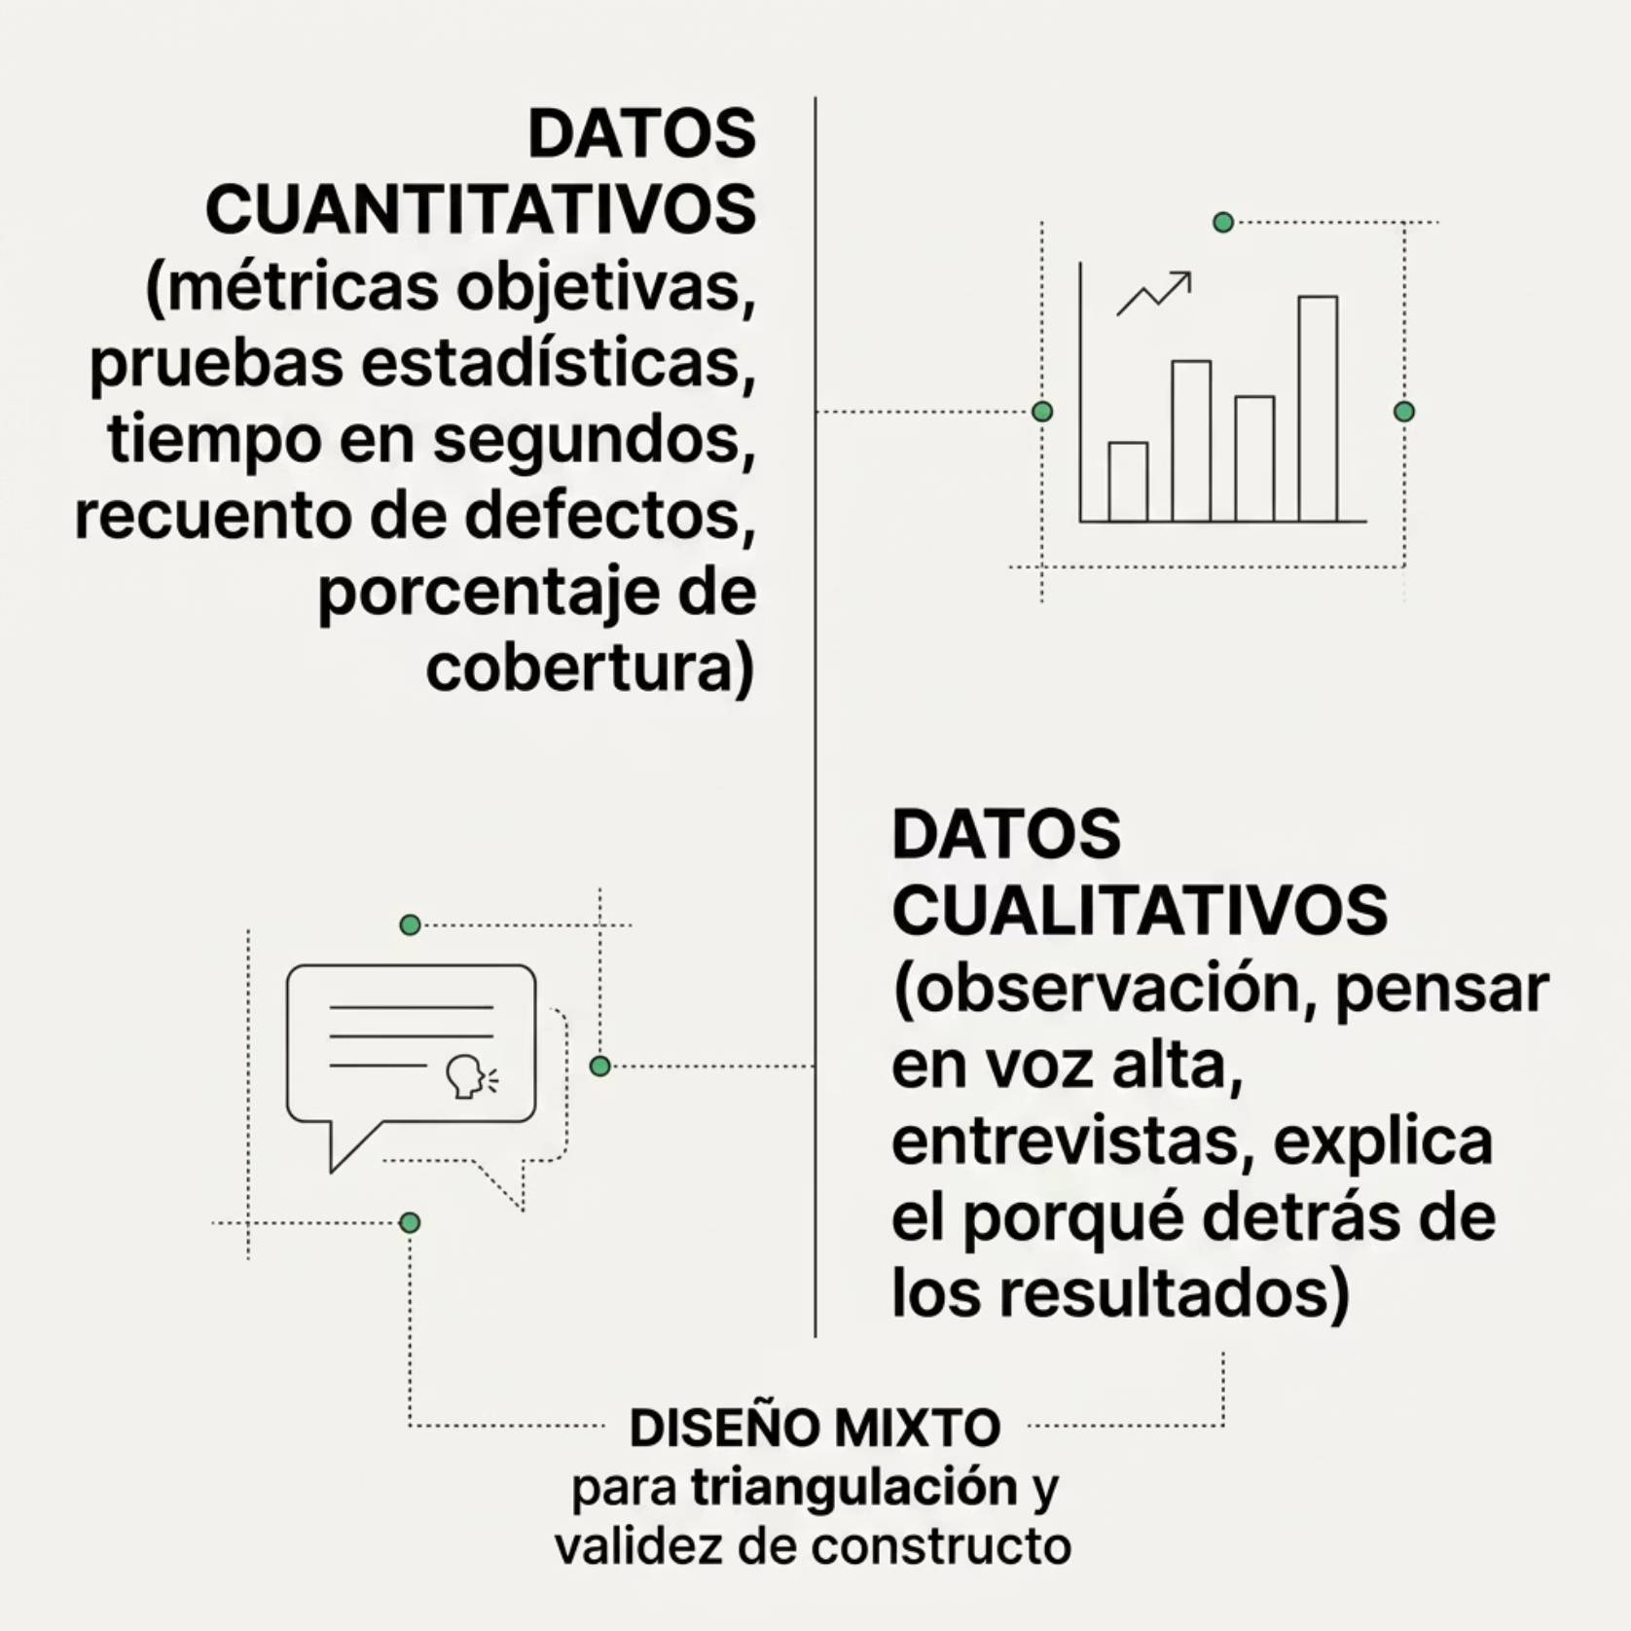
Datos cuantitativos vs cualitativos en el experimento
Datos cuantitativos (predominantes en experimentos IS)
Se recolectan con métricas objetivas o escalas numéricas. Permiten pruebas estadísticas directas.
Ejemplo: tiempo en segundos, número de defectos, cobertura en porcentaje.
Datos cualitativos (complementarios)
Se recolectan mediante observación, think-aloud, entrevistas post-experimento. Explican el por qué detrás del resultado cuantitativo.
Ejemplo: "El grupo B tardó más porque no entendía la API del framework asignado."
Diseño mixto
El experimento mide el qué (cuantitativo) y una entrevista breve post-tarea explica el por qué (cualitativo). Esta triangulación fortalece tanto la interpretación como la validez de constructo.
Fuente: Creswell (2014), Wohlin et al. (2012)

Slide 8


Trazabilidad y reproducibilidad: NASA como modelo
GeneLab (NASA)
Equivalente en IS
Cada experimento biológico realizado en la Estación Espacial Internacional tiene:
Protocolo pre-registrado en OSF antes de ejecutar
Datos crudos (logs, métricas, respuestas) en repositorio (Zenodo, GitHub)
Scripts de análisis en R o Python con comentarios explicativos
Versiones de herramientas fijadas (requirements.txt, Docker)
Protocolo completo publicado antes del experimento
Datos crudos disponibles en repositorio abierto (formato estándar)
Metadatos que describen cada muestra, instrumento y condición
Pipeline de análisis reproducible (código abierto)
Resultado: otro investigador puede descargar los datos y el código, ejecutar el análisis y obtener los mismos resultados. Esto es lo que separa un experimento IS reproducible de uno que existe solo en el papel.

Slide 9


Problemas comunes durante la ejecución
1. Abandono de participantes
2. Contaminación entre grupos
3. Datos faltantes
Causa: tiempo insuficiente, pérdida de motivación, fallas técnicas.
Acción: documentar los abandonos y analizar si son aleatorios o sistemáticos (mortalidad diferencial).
Causa: errores de instrumentos, sujetos que no completan el cuestionario.
Acción: definir en el protocolo el manejo de datos faltantes (imputación, exclusión, análisis de sensibilidad).
Causa: comunicación entre sujetos de diferentes tratamientos.
Acción: instrucción explícita de no compartir información; grupos en aulas separadas o sesiones diferentes.
4. Sesgo del experimentador
5. Problemas técnicos
Causa: el investigador interactúa diferente con cada grupo sin darse cuenta.
Acción: protocolizar exactamente qué dice el experimentador a cada grupo; usar scripts de instrucción estandarizados.
Causa: fallos de software, red, herramientas.
Acción: prueba piloto previa, entorno respaldado, plan de contingencia documentado.

Slide 10

INVB12 (PRACT-EXP): Mini-experimento en aula
ACTIVIDAD PRÁCTICA
Pregunta: ¿Existe diferencia en el tiempo de detección de defectos entre la revisión de código manual y la asistida por checklist estructurado?
Protocolo
Análisis a realizar
Asignación aleatoria: grupo A (revisión libre) vs grupo B (revisión con checklist)
Tarea: identificar defectos en un fragmento de código Java de 50 líneas entregado por el docente
Tiempo máximo: 15 minutos
Métricas: (a) número de defectos encontrados, (b) tiempo real (cronómetro), (c) confianza percibida (escala 1-5)
Registro: formulario individual completado al terminar
Comparar medias de los dos grupos
Calcular tamaño del efecto (d de Cohen)
Identificar qué amenazas a la validez ocurrieron en la ejecución real
Entrega: reporte de 300 palabras con resultados y lecciones del experimento.

